Slide 1
Arquitetura de software
Professor: Rodrigo Narvaes Figueira
Rodrigo.figueira@qi.edu.br

Slide 2
Currículo
Graduação
  Unisinos
Especialização
  Formação de professores
  Gestão de Projetos
  Mobile
Sispro
  Arquiteto de software
Interesses
  Qualidade de Sofware
  Engenharia de Software

Slide 3
Apresentação da Guia Disciplinar
Bimestre 1
  Avaliação 1: Trabalho 1 (2 pontos – 20%)
  Avaliação 2: Trabalho 1 (2 pontos – 20%)
  Avaliação 3: Prova 1 (6 pontos – 60%)
Bimestre 2
  Avaliação 4: Projeto final (7 pontos – 70%)
  Avaliação 5: Prova 2 (3 pontos – 30%)
Ponto Extra: postagens solicitadas
Exame
  Substituição de uma das notas do bimestre.

Slide 4
Sistema de avaliação
Nota Bimestral 1 = Aval_1 + Aval_2 + Aval_3
Nota Bimestral 2 = Aval_4 + Aval_5
Média final = ((NotaBimestral1 x 1) + (NotaBimestral2 x 2)) / 3
Se média final:
>= 6.0 APROVADO
>= 3.0 e <6.0 EM EXAME
< 3.0 REPROVADO
Se frequência:
>= 75% MÉDIA FINAL
< 75% REPROVADO

Slide 5
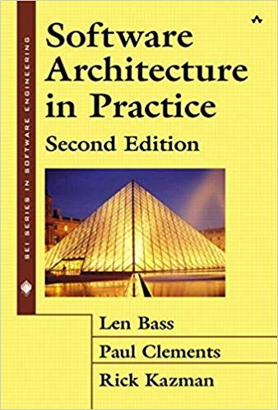
O que é arquitetura de software
“Arquitetura de software é a estrutura (ou estruturas) de um sistema, construída por elementos (componentes) de software, suas propriedades visíveis externamente e dos relacionamentos entre esses elementos.”

Slide 6
E em sistemas modernos
interação ocorre através de interfaces, o que proporciona um baixo acoplamento, visto que um componente não precisa conhecer os detalhes de implementação de outro para estabelecer uma comunicação.

Slide 7
E em sistemas modernos
Por exemplo, para um sistema de e-commerce, escalabilidade e portabilidade de plataformas são essenciais devido a sua característica de acesso realizada por qualquer computador conectado à internet.

Slide 8
E em sistemas modernos
Neste cenário, uma arquitetura 3-camadas é forte candidata como padrão arquitetural da solução, visto que a separação das camadas cliente e negócios (serviços) proporciona a utilização de uma interface web acessível a qualquer navegador

Slide 9
Agilidade e arquitetura
Confundir menos documentação com agilidade
Um boa arquitetura deve ser documentada de alguma forma

Slide 10
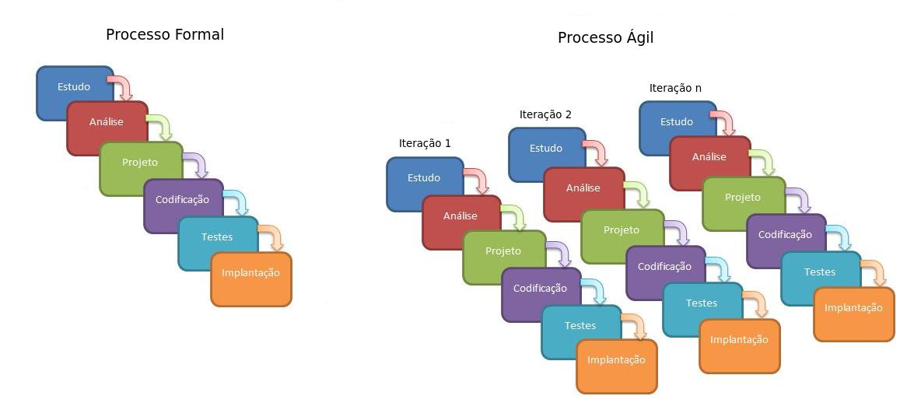
Waterfall X metódos ágeis

Slide 11
Agilidade
De forma geral, a previsibilidade em projetos de desenvolvimento de software não é possível, pois os requisitos são imprevisíveis, estão sempre mudando e variam conforme o ambiente no qual o software em questão está inserido

Slide 12
Agilidade
Desenvolver iterativamente significa produzir versões funcionais do sistema final a cada iteração.

Slide 13
Conciliar agilidade e Arquitetura
Uma das ideias mais difundidas é a de que a arquitetura de software não deve ser ignorada
definir a arquitetura o mais cedo possível.

Slide 14
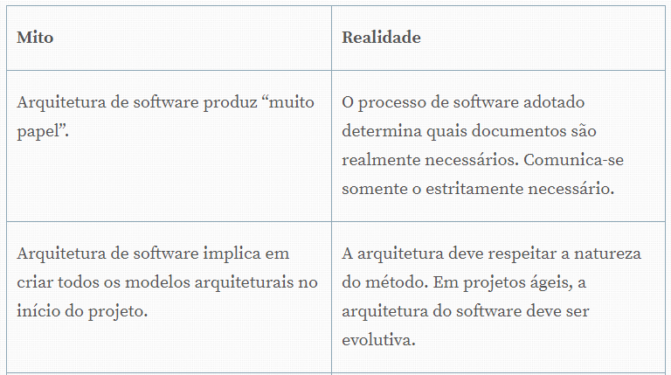
Mitos X Realidade

Slide 15
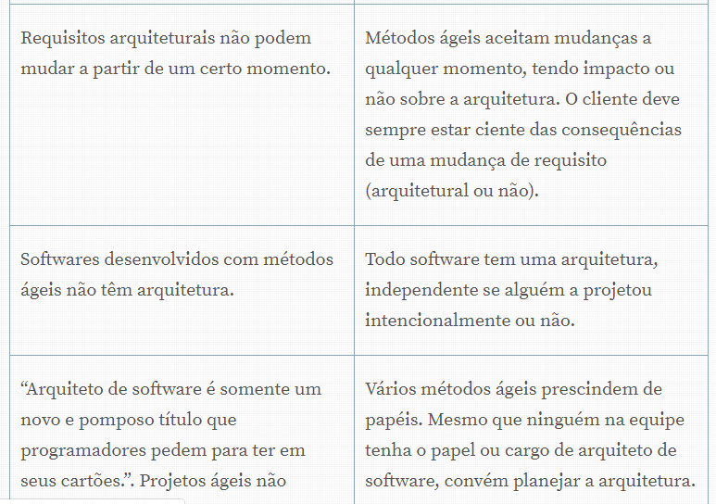
Mitos X Realidade

Slide 16
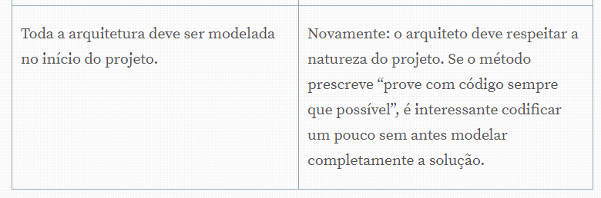
Mitos X Realidade

Slide 17
Mais..
Andrew Johnson, da AgileArchitect.org, escreveu que “em um projeto ágil, o arquiteto tem como principal responsabilidade levar em conta a mudança e complexidade, enquanto os desenvolvedores focam na próxima entrega”

Slide 18
Contexto histórico
1 Etapa - aplicações monolíticas ou centralizadas :
  Surge nos primórdios do uso de banco de dados na computação (anos 1960) até meados dos anos 80.
  mainframes , e em instalações denominadas CPD
  terminais de vídeo e teclado;

Slide 19
Contexto histórico
2 Etapa - aplicações cliente-servidor :
  O modelo cliente-servidor predomina entre os anos 1980 e 1990.
  SGBD
  Rede locais interligando microcomputadores departamentais, o início do paradigma da programação orientada a objetos, e a redução dos custos do hardware, tornando possível a massificação da computação pessoal.

Slide 20
Contexto histórico
2 Etapa - aplicações cliente-servidor :
  interfaces gráficas com o usuário (GUI, ou as populares “janelas”) nos computadores pessoais (desktops), e a viabilidade das redes locais para acesso às informações corporativas, centradas em um servidor de banco de dados

Slide 21
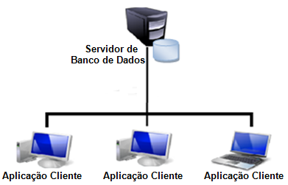
Contexto histórico
2 Etapa - aplicações cliente-servidor :

Slide 22
Contexto histórico
3 Etapa - aplicações distribuídas :
  Esse modelo arquitetônico se consolida a partir da metade dos anos 1990, como evolução do modelo cliente-servidor e da popularização da Internet e do amadurecimento das tecnologias para redes de computadores
  A ideia básica é distribuir o processamento da aplicação em várias máquinas, evitando a sobrecarga sobre uma única camada, como ocorria no modelo cliente-servidor.

Slide 23
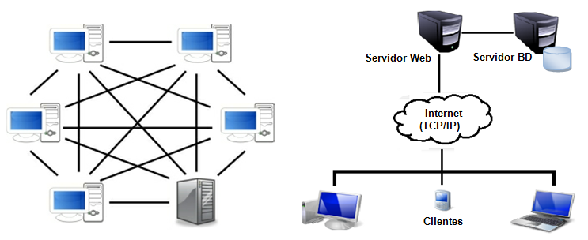
Contexto histórico
3 Etapa - aplicações distribuídas :

Slide 24
O que é uma aplicação multicamadas?
Partindo da definição de sistema distribuído, podemos dizer que uma aplicação multicamadas é um tipo de sistema distribuído onde a comunicação ocorre com trocas de mensagens entre objetos distribuídos, claramente identificados em pelo menos três camadas, que são: apresentação, domínio (também chamada serviços ou lógica de negócio), e persistência (também denominada fonte de dados ou acesso a dados).

Slide 25
IMPORTANTE
layer e tier: são utilizados para definir camadas;
tier é mais bem aplicado à separação física de camadas, isto é, quando as camadas são implantadas em máquinas distribuídas.
Por exemplo, um sistema na arquitetura cliente-servidor apresenta duas camadas distintas (two-tier systems), e a separação é física: o cliente é um desktop e o servidor é um computador servidor
É importante um middleware de Aplicação

Slide 26
Camadas
Embora não haja um limite de quantas camadas deva existir na arquitetura, é notório que aplicações dessa natureza devam tratar de três aspectos bem claros, que definem as três ;
a apresentação, o domínio do negócio e a fonte de dados, como afirma Martin Fowler em sua obra “Padrões de Arquitetura de Aplicações Corporativas” (2003)

Slide 27
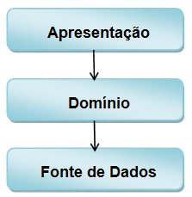
Camadas
implementar três ou mais camadas é uma decisão do arquiteto de software

Slide 28
Camadas
Dois princípios do padrão devem ser seguidos como regra:
Cada camada possui um propósito bem definido;
A camada superior conhece apenas a camada imediatamente inferior (que fornece seus serviços através de uma interface).
organizar o software em algum nível de modularização (e granularidade)

Slide 29
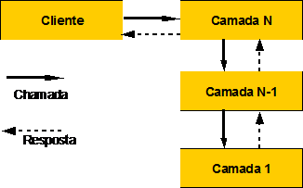
Camadas
camada mais baixa deve ignorar a existência da camada mais alta

Slide 30
Sistemas Distribuídos
Consolidação da Web nos anos 2000
Segundo Tanenbaum (1995), um sistema distribuído é um conjunto de computadores independentes que aparentam aos usuários um sistema único

Slide 31
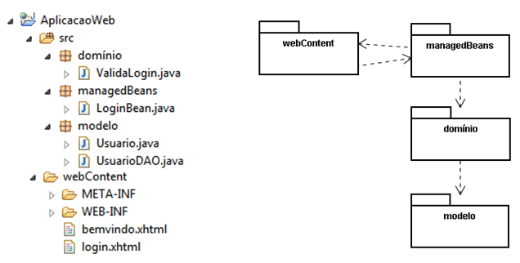
Estrutura de uma aplicação web em três camadas.

Slide 32
Camadas - Vantagens
Entre as vantagens da divisão em camadas, podemos citar como principais:
a) Coesão: cada camada possui responsabilidades bem claras, e para compreendê-la não é necessário conhecer os detalhes das outras camadas;
b) Flexibilidade por mudanças: possibilidade de substituição de camadas por implementações alternativas dos mesmos serviços;
c) Baixo acoplamento: minimização de dependências entre camadas e componentes;
d) Reuso: promovem a padronização e reuso de componentes. Com uma camada construída, é possível usá-la para muitos serviços de mais alto nível.

Slide 33
Camadas - Desvantagens
a) Dificuldade de encapsulamento: por exemplo, as alterações em cascata que ocorrem ao adicionar ou modificar um campo na base de dados, impactam na visualização (interface). Como consequência, é necessário atualizar todas as camadas entre a base de dados e a interface;
b) Excesso de camadas pode provocar perda do desempenho: em cada camada os dados necessitam ser transformados de uma representação para outra.

Slide 34
Camadas - Desvantagens
c) Pouca clareza em definir uma camada: a principal dificuldade da divisão em camadas é a decisão de quais camadas usar e quais as suas responsabilidades. Essa é uma habilidade esperada de um bom arquiteto de software

Slide 35
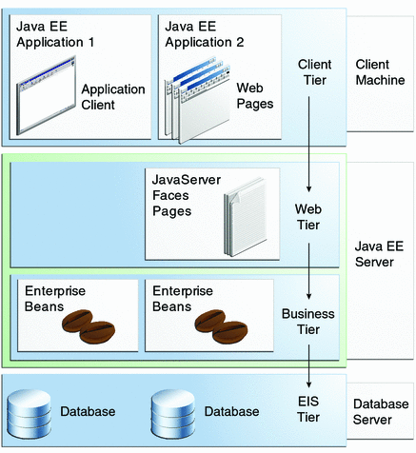
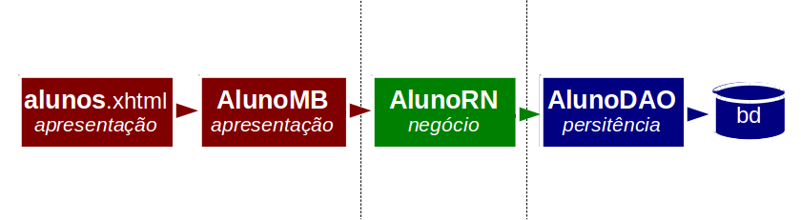
Dois exemplos em Java

Slide 36
Sistemas Distribuídos
é um conjunto de computadores ligados em rede, com software que permita a partilha de recursos e a coordenação de atividades, possibilitando um ambiente integrado

Slide 37
Característica
Partilha de Recursos
Concorrência
Escalabilidade
Transparência
Aplicação Distribuída
- Uma aplicação executada em várias máquinas. (trabalha de forma coordenada)

Slide 38
Exemplo
Exemplos de Aplicações Distribuídas:
  WWW, Gmail, Morpheus/Kazza, etc.
  Sistemas bancários
  Sistemas de gerenciamento de redes de
  telecomunicações, transmissão de energia, etc.
  Sistemas de informação de grandes empresas
  ...

Slide 39
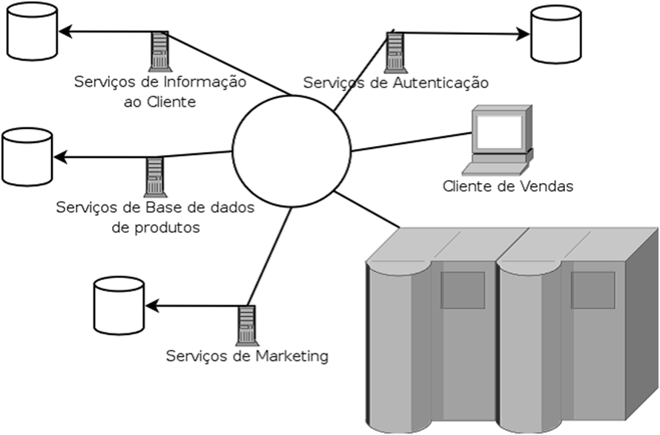
Desenho

Slide 40
Exercício UML
Desenvolver uma app a partir do modelo UML (ver lista de exercícios exercicios_revisao_(1_a_6)_v2.doc)

